Slide 1
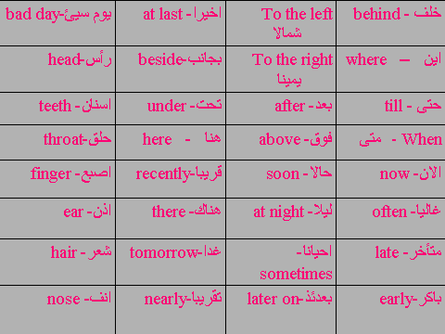

Slide 2
 |  | قرن-century | ساعة -hour
نصف ساعة half an hour | منتصف الليل mid night | مساء evening | لحظه moment
 | ضعيف-weak | ظهر- noon | ثانيه- second
 | جديد-new | يوم - day | نهار-day
 | حلو -sweet | تذكره- ticket | ليل-night
 | مظلم – dark | قطار-train | شهر - month
 | ضيق -narrow | سائح-tourist | سنه-year
 | رائع-goodness | مسافر-traveler | فجر-dawn
 | يا الهي-good heavens | غريب-strange | صباح-morning
 | رهيب- terrible | الطائره-the plane | اسبوع-week

